Slide 1
Противодействие
коррупции в деятельности органов местного самоуправления
Покачи, 2019 год

Slide 2
Меры по противодействию коррупции
Формирование в обществе нетерпимости к коррупционному поведению
Антикоррупционная экспертиза правовых актов и их проектов
Предъявление квалификационных требований к гражданам, претендующим на замещение муниципальных должностей и должностей муниципальной службы, проверка представляемых сведений
Увольнение за непредставление сведений (представление заведомо недостоверных или неполных сведений) о доходах, расходах, имуществе и обязательствах имущественного характера
Повышение по службе, присвоение классного чина, поощрение за длительное, безупречное исполнение служащим своих должностных обязанностей
Развитие институтов общественного и парламентского контроля за соблюдением законодательства о противодействии коррупции

Slide 3
План работы Совета утвержден постановлением администрации города Покачи от 21.12.2018 №1292
Положение о Совете утверждено постановлением администрации города Покачи от 16.11.2017 №1274
Межведомственный Совет при главе города Покачи по противодействию коррупции
Состав Совета утвержден постановлением администрации города Покачи от 13.10.2017 №1116
В 2018 году заседания Совета проводись дважды 31 мая и 20 декабря, рассмотрено 16 вопросов.
В текущем году заседание Совета проведено 07 мая, рассмотрено 5 вопросов.

Slide 4
Основные направления работы по противодействию коррупции
Правовое просвещение старшеклассников общеобразовательных организаций города Покачи с целью формирования знаний и навыков по противодействию коррупционного поведения.
Принятие мер, направленных на повышение контроля за соблюдением лицами, замещающими должности муниципальной службы, требований законодательства Российской Федерации о противодействии коррупции, касающихся предотвращения и урегулирования конфликта интересов.
Повышение квалификации муниципальных служащих, в должностные обязанности которых входит участие в противодействии коррупции.
Обучение муниципальных служащих, впервые поступивших на муниципальную службу, по образовательным программам в области противодействия коррупции.

Slide 5
Планы и Программы
по противодействию коррупции
План мероприятий по противодействию коррупции в городе Покачи на 2018-2020 годы утвержден постановлением администрации города от 03.09.2018 №857
Комплекс мер по антикоррупционному просвещению граждан муниципального образования утвержден постановлением администрации города Покачи от 28.12.2018 №1337
Городская Программа «Противодействие коррупции в муниципальном образовании город Покачи на 2019-2025 годы и на период до 2030 года» утверждена постановлением администрации города Покачи от 12.10.2018 № 997
Во всех муниципальных учреждениях утверждены планы работы и локальные правовые акты по противодействию коррупции
Во всех образовательных организациях города утверждены и реализуются планы работы с детьми по антикоррупционному просвещению

Slide 6
Участие общественности в противодействии коррупции
Участие в проведении общественных экспертиз проектов муниципальных правовых актов
Участие в публичных слушаниях, в подготовке социально важных проектов и программ города
Участие в работе Советов и комиссий администрации города в статусе полноправных членов этих коллегиальных органов
Участие представители общественных объединений в акциях, семинарах и встречах, проводимых органами местного самоуправления по противодействию коррупции
Обсуждение на заседаниях общественных советов, созданных в городе, актуальных вопросов по противодействию коррупции

Slide 7
Антикоррупционная экспертиза
Наименование показателя |  | 2014 | 2015 | 2016 | 2017 | 2018 | 2019 (на 22.11.2019)
Общее количество подготовленных проектов нормативных правовых актов |  | 145 | 406 | 475 | 179 | 465 | 382
Количество проектов НПА, в отношении которых проведена антикоррупционная экспертиза |  | 145 | 406 | 475 | 179 | 465 | 382
Количество коррупциогенных факторов, выявленных в проектах нормативных правовых актов, а также сколько коррупциогенных факторов из них исключено | всего | 0 | 5 | 6 | 1 | 11 | 24
 | из них исключено | 0 | 5 | 6 | 1 | 11 | 24
Количество нормативных правовых актов, в отношении которых проведена антикоррупционная экспертиза |  | 0 | 2 | 4 | 19 | 0 | 12
Количество коррупциогенных факторов, выявленных в нормативных правовых актах, а также сколько коррупциогенных факторов из них исключено | всего | 0 | 2 | 1 | 2 | 0 | 5
 | из них исключено | 0 | 2 | 1 | 2 | 0 | 2

Slide 8
Противодействие коррупции в системе муниципальной службы
Проводятся проверки муниципальных служащих на наличие неснятой или непогашенной судимости, наличие гражданства РФ, на подлинность диплома о получении муниципальным служащим соответствующего образования, на выявление близкого родства с непосредственно ему подчиненным или подконтрольным муниципальным служащим
Вменена обязанность уведомлять представителя нанимателя (работодателя), органы прокуратуры и другие государственные органы обо всех случаях обращения каких-либо лиц в целях склонения к совершению коррупционных правонарушений
Созданы Комиссии по соблюдению требований к служебному поведению муниципальных служащих и урегулированию конфликта интересов»
Утвержден перечень должностей, которые должны предоставлять сведения о дохода, имуществе и обязательствах имущественного характера, организована работа при приему соответствующих справок
Организована система проведения конкурсов на замещение вакантной должности и включения претендентов в кадровый резерв

Slide 9
Кадровый резерв администрации города Покачи

Slide 14
КАК ПРЕДСТАВИТЬ сведения о доходах, расходах, об имуществе и обязательствах имущественного характера

Slide 15
Сведения о доходах, расходах, об имуществе и обязательствах имущественного характера (далее - сведения)
представляют:
муниципальные служащие
граждане, претендующие на замещение должностей муниципальной службы:
главы муниципального образования
Сведения представляются
в управление по кадрам и делопроизводству администрации города Покачи
Уполномоченным на прием сведений является
Багиева Заира Абдулкадировна, заместитель начальника
телефон для справок:
8(34669) 7 99 89 (доб. 2201)

Slide 16
В ОТНОШЕНИИ КОГО ПРЕДСТАВЛЯЮТСЯ СВЕДЕНИЯ?
в отношении СЕБЯ; - в отношении СУПРУГИ (СУПРУГА); - в отношении каждого НЕСОВЕРШЕННОЛЕТНЕГО РЕБЕНКА
(если Вы являетесь опекуном (попечителем), усыновителем несовершеннолетнего ребенка,
то сведения в отношении данного ребенка подлежат представлению)
В КАКИЕ СРОКИ ПРЕДСТАВЛЯЮТСЯ СВЕДЕНИЯ?
до 30 апреля ежегодно (в соответствии с графиком,
утвержденным главой города Покачи)
Внимание!
В случае обнаружения ошибок или неточностей Вы вправе представить уточнённые сведения
в течение одного месяца - с 01 мая по 31 мая

Slide 17
В КАКОЙ ФОРМЕ ПРЕДСТАВЛЯТЬ СВЕДЕНИЯ ?
Форма справки о доходах, расходах, об имуществе и обязательствах имущественного характера утверждена Указом Президента Российской Федерации от 23.06.2014 № 460
и является унифицированной для всех лиц, обязанных представлять сведения.
Заполнять справку необходимо на персональном компьютере
с использованием специального программного обеспечения «Справки БК», которое доступно для скачивания на официальном сайте администрации города Покачи http://admpokachi.ru/administration/antikorr/formy_blanks/
на сайте Президента Российской Федерации по адресу: http://www.kremlin.ru/structure/additional/12
При заполнении в ПО «Справки БК» личной подписью заверяется только последний лист справки.

Slide 18
За какой период представляются сведения?
Для муниципальных служащих
Для граждан, претендующих на замещение должности муниципальной службы
Сведения - за календарный год, предшествующий году подачи документов для замещения должности муниципальной службы
Сведения о доходах - за календарный год, предшествующий году подачи документов
Сведения об имуществе и обязательствах имущественного характера - по состоянию на первое число месяца, предшествующего месяцу подачи документов для замещения должности муниципальной службы (на отчетную дату)

Slide 19
ВНИМАНИЕ! Прежде чем начать заполнять форму справки Вам необходимо ознакомиться с подробными Методическими рекомендациями Минтруда России по вопросам представления сведений и заполнения соответствующей формы справки, которые размещены на официальном сайте администрации города Покачи (https://rosmintrud.ru/ministry/anticorruption/Methods в разделе «Противодействие коррупции» – Методические материалы» или на официальном сайте Минтруда России: https://rosmintrud.ru/ministry/programms/anticorruption/9/5

Slide 20
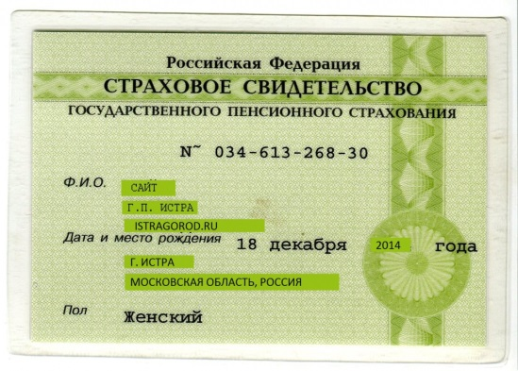
ДОКУМЕНТЫ, НЕОБХОДИМЫЕ ДЛЯ ЗАПОЛНЕНИЯ ТИТУЛЬНОГО ЛИСТА СПРАВКИ
Паспорт
Свидетельство о рождении ребенка
СНИЛС

Slide 21
ДОКУМЕНТЫ, НЕОБХОДИМЫЕ ДЛЯ ЗАПОЛНЕНИЯ РАЗДЕЛА 1 «СВЕДЕНИЯ О ДОХОДАХ»
Справка 2-НДФЛ (необходимо получить в бухгалтерии всех организаций, где выполнялась работа за отчетный год);
Справки из банков и иных кредитных организациях о доходах от вкладов;
Справки о доходах от ценных бумаг и долей участия в коммерческих организациях;
Справка с Пенсионного фонда РФ о начислении пенсии
Иные документы (гражданско-правовые договоры, налоговые декларации ИП, справки из учебных заведений о стипендии, справки из Фонда социального страхования о выплатах по больничному листу более 3 дней и за отчетный год и т.д.)
Внимание!
На официальном сайте Федеральной налоговой службы www.nalog.ru в «Личном кабинете налогоплательщика» Вы имеете возможность получить информацию о начисленном Вам в отчетном году доходе. Для этого Вам необходимо лично обратиться в ведомство и получить логин и первичный пароль для входа в личный кабинет.

Slide 22
РАЗДЕЛ 2 «СВЕДЕНИЯ О РАСХОДАХ»
Гражданами, претендующими на замещение муниципальных должностей, данный раздел Справки НЕ заполняется
ДОКУМЕНТЫ, НЕОБХОДИМЫЕ ДЛЯ ЗАПОЛНЕНИЯ РАЗДЕЛА 2 «СВЕДЕНИЯ О РАСХОДАХ»
Указываются расходы только в случае, если сумма расходов по сделке или общая сумма совершенных сделок превышает общий доход муниципального служащего и его супруги (супруга) за три последних года, предшествующих отчетному периоду.
Например: сделка совершена в 2018 году, учитывается совокупный доход муниципального служащего и супруга (супруги) за три предыдущих года - 2015, 2016, 2017 годы.
В случае необходимости указания совершенных сделок обязательно приложить к справке копии документов по сделке

Slide 23
ДОКУМЕНТЫ, НЕОБХОДИМЫЕ ДЛЯ ЗАПОЛНЕНИЯ РАЗДЕЛА 3 «СВЕДЕНИЯ ОБ ИМУЩЕСТВЕ»
Свидетельство о государственной регистрации права собственности или выписка из ЕГРП
Договоры купли-продажи, участия в долевом строительстве, мены, дарения, свидетельство о праве на наследство, решение суда или администрации
Паспорт транспортного средства, свидетельство о регистрации транспортного средства
ВНИМАНИЕ!
В случае отсутствия документов рекомендуется обратиться в Управление Росреестра по ХМАО-Югре (недвижимое имущество), Управление ГИБДД по ХМАО-Югре или его территориальные подразделения (транспортные средства).
Сведения о наличии имущества также можно уточнить в «Личном кабинете налогоплательщика».

Slide 24
ДОКУМЕНТЫ, НЕОБХОДИМЫЕ ДЛЯ ЗАПОЛНЕНИЯ РАЗДЕЛА 4 «СВЕДЕНИЯ О СЧЕТАХ В БАНКАХ И ИНЫХ КРЕДИТНЫХ ОРГАНИЗАЦИЯХ»
Справки из банка (банков) с информацией обо всех открытых счетах:
счета зарплатных карт (в том числе с предыдущих мест работы);
счета, открытые для начисления пенсии;
сберегательные книжки, вклады;
счета, на которых отсутствуют денежные средства или имеется отрицательный остаток; счета, открытые для погашения кредита;
ссудные и металлические счета
Внимание!
Банковские счета закрываются только по заявлению владельца счета.
Если действие банковской карты закончилось или Вы полностью погасили кредитную задолженность, то счет автоматически не закрывается.
Для решения вопроса по закрытию счета Вам необходимо обратиться в банк.

Slide 25
ДОКУМЕНТЫ, НЕОБХОДИМЫЕ ДЛЯ ЗАПОЛНЕНИЯ РАЗДЕЛА 5 «СВЕДЕНИЯ О ЦЕННЫХ БУМАГАХ»
Сведения о ценных бумагах можно получить:
на официальном сайте общества или в информационных письмах, которые рассылаются акционерам;
путем личного обращения или письменных запросов в акционерное общество ;
в регистрационных компаниях, ведущих реестры акционерных обществ
ВНИМАНИЕ!
Если Вы владеете ценными бумагами, акциями и т.п., получаете доход, то информация о полученном доходе должна быть отражена в разделе 1 «Сведения о доходах» в строке 5 «Доход от ценных бумаг и долей участия в коммерческих организациях»

Slide 26
ДОКУМЕНТЫ, НЕОБХОДИМЫЕ ДЛЯ ЗАПОЛНЕНИЯ РАЗДЕЛА 6 «СВЕДЕНИЯ ОБ ОБЯЗАТЕЛЬСТВАХ ИМУЩЕСТВЕННОГО ХАРАКТЕРА»
Договор аренды;
Договор социального найма;
Документы пожизненного наследуемого владения;
Кредитный договор;
Договор финансовой аренды (лизинг), договор займа;
Договор финансирования под уступку денежного требования;
Договор поручительства;
Договор участия в долевом строительстве
ВНИМАНИЕ!
В подразделе 6.1. «Объекты недвижимого имущества, находящиеся в пользовании» необходимо указывать только те объекты, которые в действительности находятся в Вашем пользовании или в пользовании членов Вашей семьи, но не принадлежащие на праве собственности.
В подразделе 6.2.«Срочные обязательства финансового характера» указывается только финансовые обязательства на сумму равную или превышающую 500 000 рублей.

Slide 27
ДОКУМЕНТЫ, НЕОБХОДИМЫЕ ДЛЯ ЗАПОЛНЕНИЯ РАЗДЕЛА 7«СВЕДЕНИЯ ОБ ОБЯЗАТЕЛЬСТВАХ ИМУЩЕСТВЕННОГО ХАРАКТЕРА»
Договоры дарения
Соглашения о передаче имущества
Данные лица, которому отчуждено имущество

Slide 28
Внимание! Лицо, замещающее должность муниципальной службы, подлежит увольнению (освобождению от должности) в связи с утратой доверия в случае непредставления сведений либо представления заведомо недостоверных или неполных сведений.
По вопросам, возникающим в ходе заполнения сведений,
Вы можете обратиться за консультацией
в управление по кадрам и делопроизводству
администрации города Покачи
по телефону: 8 (34669) 7 99 89 (доб. 2201)

Slide 29
ОБРАЩАЕМ ВАШЕ ВНИМАНИЕ,
ЧТО ЗАПОЛНЕННЫЕ СПРАВКИ СОДЕРЖАТ
ПЕРСОНАЛЬНЫЕ СВЕДЕНИЯ!
Сведения представляются
в управление по кадрам и делопроизводству администрации города Покачи
лично
по адресу: г. Покачи, ул. Мира 8/1, каб. 220
с понедельника по пятницу с 08.30 ч. до 12.30 ч., с 14.00 ч. до 17.12 ч.

Slide 30
Анализ ошибок, допущенных при заполнении справок о доходах в 2016 году
Нарушение | Размер, руб. | Дисциплинарное взыскание
Муниципальным служащим не указаны денежные средства, полученные в качестве благотворительной помощи от ООО «ЛУКОЙЛ – ЗАПАДНАЯ СИБИРЬ» для оплаты медицинских услуг | 57 471,00 | Предложено: выговор; сотрудник уволен по собственному желанию в последний день отпуска
Муниципальным служащим не указан доход по предыдущему месту работы | 7 391,25 | Замечание

Slide 31
Анализ ошибок, допущенных при заполнении справок о доходах в 2017 году
Доход, полученный муниципальным служащим по предыдущему месту работы, указан в совокупности с доходом по основному месту работы, а также этот же доход указан в части иные доходы, что привело к «задвоению» данного дохода | 2 125,00 | Замечание
Муниципальным служащим не указан доход, полученный от ООО «Лукойл-Западная Сибирь» во время прохождения производственной практики | 24 320,44 | Выговор
Муниципальным служащим неверно отражен размер дохода супруга, полученный по договору об оказании услуг (меньше фактически полученного дохода) | 7 911,21 | Выговор
Муниципальным служащим не отражен доход супруга - денежная премия к грамоте за заслуги, так как не вошел в справку 2-НДФЛ, представленную бухгалтерией организации. | 3 000,00 | Дисциплинарное взыскание не применено, т.к. ошибка бухгалтерская
Муниципальным служащим не указан доход супруга, полученный от педагогической деятельности | 9 300,00 | Выговор
Муниципальным служащим не указан доход, полученный от иной оплачиваемой деятельности | 11 500,00 | Выговор

Slide 32
Анализ ошибок, допущенных при заполнении справок о доходах в 2018 году
Муниципальным служащим не указаны сведения о доходах от иной оплачиваемой деятельности (уведомление работодателю было направлено, разрешение на осуществление иной оплачиваемой деятельности получено) | 109 929,45 | Выговор
Муниципальным служащим не указаны сведения о доходах супруги, полученные во время нахождения в отпуске по уходу за ребенком | 19 213,50 | Выговор
Муниципальным служащим не указан доход, полученный от Фонда социального страхования во время нахождения на листке нетрудоспособности | 1 997,49 | Дисциплинарного взыскания не вынесено, т.к. в справке 2 -НДФЛ данная сумма отражена, кроме того отражается в личном кабинете налогоплательщика в справке 2-НДФЛ ФСС
Муниципальным служащим ошибочно отражен доход, полученный во время участия в викторине (свой доход указан в справке на несовершеннолетнего ребенка, доход ребенка в своей справке) | 10 449,00 | Дисциплинарного взыскания не применено, т.к. умысла в сокрытии дохода не было, суммы были указаны, техническая ошибка
Муниципальным служащим неверно отражен размер дохода, полученный супругом по договору об оказании услуг, меньше фактически полученного дохода, ошибка систематическая, повторятся третий год | 9 920,02 | Выговор

Slide 33
6.2. Срочные обязательства финансового характера¹
Для основного заемщика
№ п/п | Содержание обязательства² | Кредитор (должник)³ | Основание возникновения⁴ | Сумма обязательства/размер обязательства по состоянию на отчетную дату ⁵ (руб.) | Условия обязательства⁶
1 | 2 | 3 | 4 | 5 | 6
1 | Ипотечный кредит (заемщик) | Филиал ПАО «Сбербанк России» Сургутское отделение г.Сургут Тюменской области №5940/00126 по адресу: 628661, Тюменская обл. ХМАО-Югра, г.Покачи, ул. Таежная 20 | Кредитный договор от 13.12.2016 №56489 | 2 250 000,00\ 2 110 000,00 | 9,9% (созаемщик супруг Иванов И.И.) Квартира в залоге
Для созаемщика
№ п/п | Содержание обязательства² | Кредитор (должник)³ | Основание возникновения⁴ | Сумма обязательства/размер обязательства по состоянию на отчетную дату ⁵ (руб.) | Условия обязательства⁶
1 | 2 | 3 | 4 | 5 | 6
1 | Ипотечный кредит (созаемщик) | Филиал ПАО «Сбербанк России» Сургутское отделение г.Сургут Тюменской области №5940/00126 по адресу: 628661, Тюменская обл. ХМАО-Югра, г.Покачи, ул. Таежная 20 | Кредитный договор от 13.12.2016 №56489 | 2 250 000,00\ 2 110 000,00 | 9,9% (заемщик супруга Иванова И.И.) Квартира в залоге

Slide 34
Краткий перечень мероприятий по противодействию коррупции
Участие во всероссийской акции #твоеНЕТимеетЗначение» и в Международном молодежном конкурсе социальной антикоррупционной рекламы «Вместе против коррупции!»
Городской конкурс «Мы против коррупции!»; респект-встреча «Реализация органами местного самоуправления мер по противодействию коррупции»; «прямые линии» с гражданами по вопросам противодействия коррупции
Участие муниципальных служащих и руководителей муниципальных учреждений в семинаре-совещании по противодействию коррупции, проводимом Департаментом общественных и внешних связей Ханты-Мансийского автономного округа-Югры
В администрации города и муниципальных учреждениях оформлено 5 выставок-презентаций «Коррупция. Твое НЕТ имеет значение», «Дети против коррупции», «Коррупция в истории России через карикатуру»
«Свободный микрофон» для обучающихся 9-11 классов школ на тему: «Коррупция, я против!», с участием сотрудников прокуратуры, полиции

Slide 36
Средства массовой информации
Размещение информации на официальном сайте администрации города Покачи
Представительство органов местного самоуправления в социальных сетях «ВКонтакте», «Одноклассники» и других
Опубликование информационных статей в городской газете «Покачевский вестник»
Участие в «прямых эфирах» на телевидении «Ракурс»+, интервью, тематические телевизионные сюжеты

Slide 37
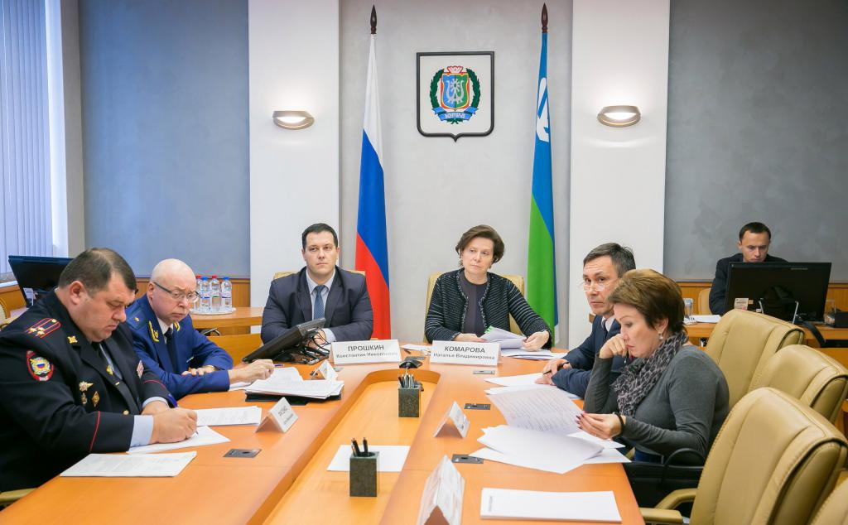
Губернатор Югры Наталья Владимировна Комарова: «Информационная открытость – это основной союзник в борьбе с коррупцией»

Slide 38
Сроки исполнения документов
№ п/п | Документы с датами исполнения | Сроки исполнения | Ответственность штраф (руб.)
1 | с конкретной датой исполнения | в указанный срок | 5 000,00
2 | с указанием «весьма срочно» | незамедлительно в течение рабочего дня | 5 000,00
3 | с пометкой «срочно» | исполняются в 3 - дневный срок | 5 000,00
4 | с пометкой «оперативно» | исполняются в 5 - дневный срок | 5 000,00
5 | с указанием «ежемесячно» | исполняются до 5 числа месяца, следующего за отчетным, если иные сроки не указаны | 5 000,00
6 | с указанием «ежеквартально» | исполняются до 10 числа месяца, следующего за отчетным, если иные сроки не указаны | 5 000,00
7 | с указанием «постоянно» | исполняются до 28 числа года, следующего за отчетным, если иные сроки не указаны | 5 000,00
8 | обычное письмо, не требующее ответа | в срок не более месяца | 5 000,00
9 | депутатский запрос | не позднее чем через 30 дней со дня получения | 5 000,00
10 | протест прокурора | в 10-дневный срок | 5 000,00
11 | представление прокурора | в месячный срок (30 календарных дней) | 5 000,00
12 | запросы правоохранительных органов | в 10-дневный срок | 5 000,00
13 | ответы на обращения граждан | в 30-дневный срок | 5 000,00
Если срок исполнения документа приходится на нерабочий день, документ подлежит исполнению в предшествующий рабочий день

